Slide 1



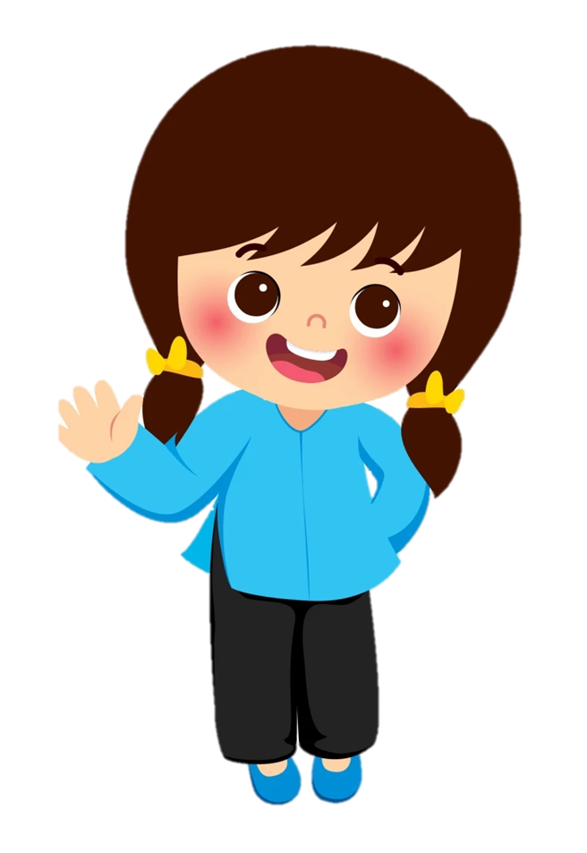
Notes:
Thiết kế: Hương Thảo – Zalo 0972.115.126. Các nick khác đều là giả mạo, ăn cắp chất xám

Slide 2
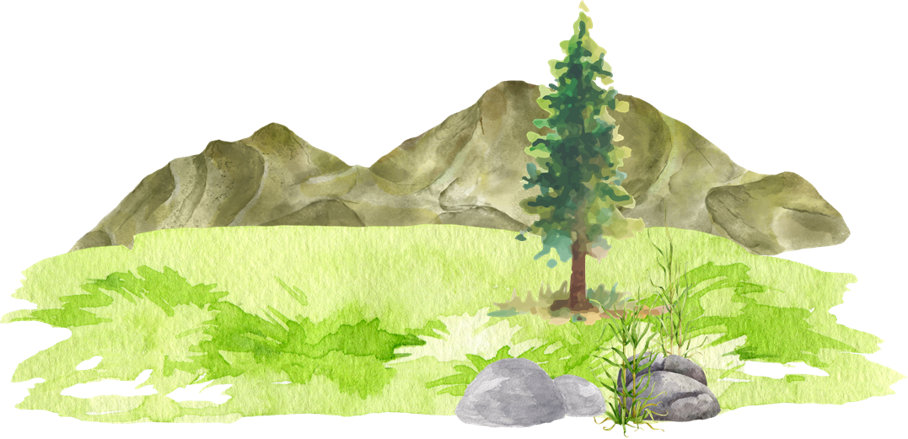





Thứ …….. ngày ....... tháng….năm.....

Slide 3

1. Đọc bài văn dưới đây và thực hiện yêu cầu.
Em được mẹ tặng cuốn sách có nhan đề "100 câu chuyện cổ tích hay nhất thế giới". Đối với em, thú vị nhất trong cuốn sách là câu chuyện "Cô bé Lọ Lem".
Chuyện kể rằng, đã lâu lắm rồi, ở một đất nước xa xôi, có cô bé xinh đẹp tên là Lọ Lem. Sau khi mẹ Lọ Lem mất, bố cô lấy vợ mới. Người vợ mới có hai cô con gái riêng và chẳng yêu thương Lọ Lem chút nào. Không lâu sau, bố Lọ Lem cũng qua đời, cuộc sống của cô càng khổ cực.
Một ngày nọ, vua tổ chức vũ hội. Mẹ kế và hai cô con gái đi dự hội, bắt Lọ Lem ở nhà nhặt đậu lẫn trong đống tro. Lọ Lem khóc nức nở. Thế rồi, một bà tiên xuất hiện giúp cô nhặt đậu, hoá phép cho cô váy dạ hội và đôi giày thuỷ tinh tuyệt đẹp. Bà còn biến quả bí ngô thành cỗ xe ngựa đưa Lọ Lem đi dự hội. Bà dặn Lọ Lem phải về trước 12 giờ đêm, nếu không mọi phép thuật sẽ tan biến.
Ở vũ hội, Lọ Lem xinh đẹp đến mức hoàng tử chỉ khiêu vũ với mình cô. Đến 12 giờ, vì vội ra về, Lọ Lem làm rơi một chiếc giày. Hoàng tử sai người đi khắp nơi tìm chủ nhân của chiếc giày. Hai cô chị cũng ướm thử giày nhưng không vừa. Tới lượt Lọ Lem thì vừa như in. Hoàng tử vui mừng đón cô về cung. Từ đó, họ sống bên nhau hạnh phúc đến cuối đời.
Em rất thích câu chuyện này vì cái kết thật có hậu. Cô bé Lọ Lem xứng đáng là một trong những câu chuyện cổ tích hay nhất thế giới.
(Nguyễn Ngọc Mai Chi)

Slide 4
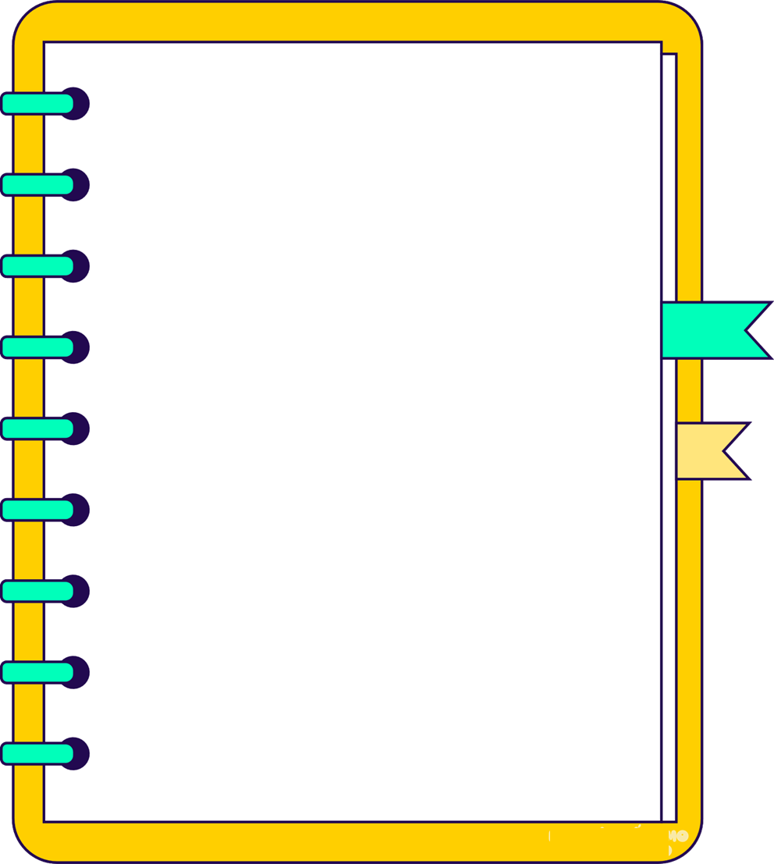

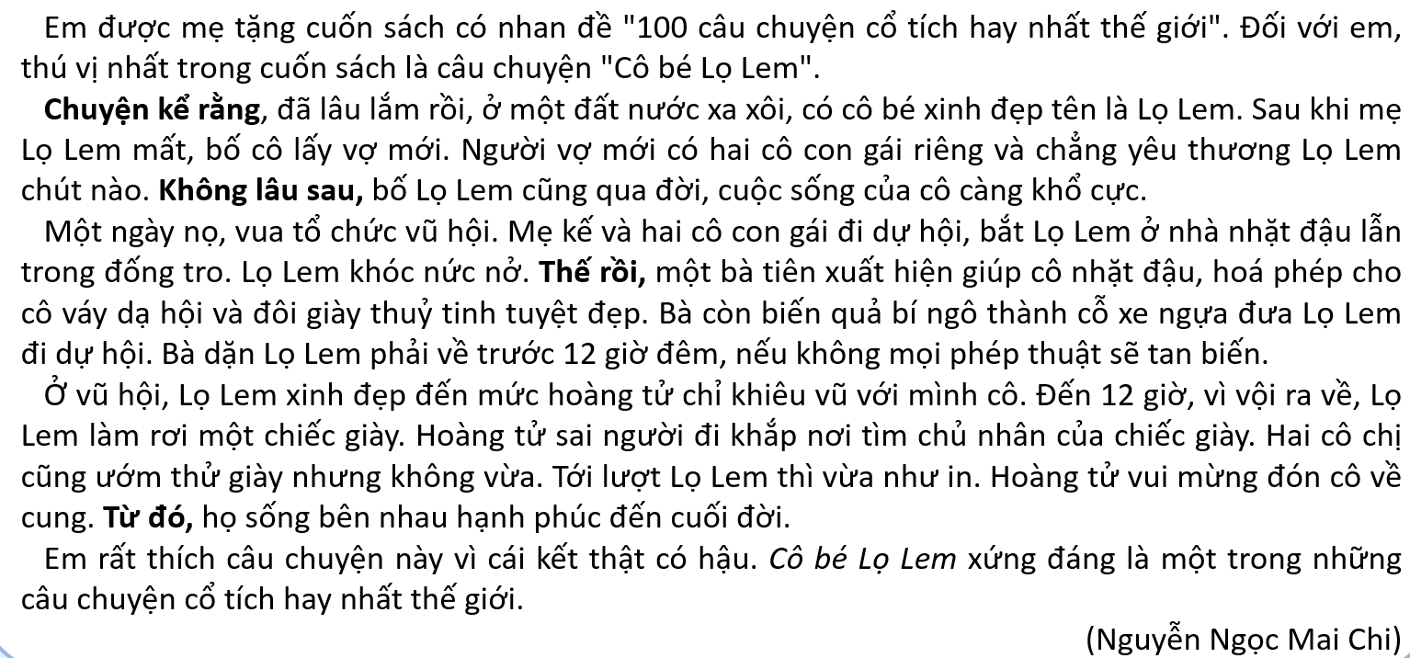
Mở bài
a. Tìm phần mở bài, thân bài, kết bài của bài văn trên và nêu nội dung chính của mỗi phần.
Thân bài
Mở bài: Giới thiệu về câu chuyện (tên câu chuyện, lí do viết câu chuyện hoặc nêu ấn tượng về câu chuyện,...).
Thân bài: Kể lại câu chuyện theo trình tự diễn ra các sự việc (chú ý bối cảnh và diễn biến của sự việc).
Kết bài: Nêu suy nghĩ, cảm xúc về câu chuyện, mong muốn sau khi đọc câu chuyện hoặc bài học rút ra từ câu chuyện.
Kết bài
Notes:
Thiết kế: Hương Thảo – Zalo 0972.115.126. Các nick khác đều là giả mạo, ăn cắp chất xám

Slide 5
b. Dựa vào câu chuyện được kể trong phần thân bài, nói tiếp diễn biến của các sự việc dưới đây:

Slide 6
Sự việc 1
Sự việc 2
Sự việc 3
Bối cảnh: Khi mẹ Lọ Lem mất
Bối cảnh: Khi bố Lọ Lem qua đời
Bối cảnh: Khi vua tổ chức vũ hội.
Diễn biến: Bố Lọ Lem lấy vợ mới. Người vợ mới có hai cô con gái riêng
Diễn biến: ?
Diễn biến: ?
Sự việc 4
Sự việc 5
Sự việc 6
Bối cảnh: Khi Lọ Lem khóc vì không được đi dự vũ hội.
Bối cảnh: Khi Lọ Lem đi dự vũ hội.
Bối cảnh: Khi hoàng tử sai người đi tìm chủ nhân chiếc giày.
Diễn biến: ?
Diễn biến: ?
Diễn biến: ?

Slide 7

Sự việc 2
Bối cảnh: Khi bố Lọ Lem qua đời
Diễn biến: Lọ Lem sống rất khổ cực.
Diễn biến: ?

Slide 8
Sự việc 3
Bối cảnh: Khi vua tổ chức vũ hội.
Diễn biến: Mẹ kế và hai cô con gái đi dự hội, bắt Lọ Lem ở nhà nhặt đậu lẫn trong đống tro khiến Lọ Lem khóc nức nở.
Diễn biến: ?

Slide 9
Sự việc 4
Bối cảnh: Khi Lọ Lem khóc vì không được đi dự vũ hội.
Diễn biến: Bà tiên xuất hiện giúp cô nhặt đậu, hóa phép cho cô váy dạ hội cùng đôi giày thuỷ tinh tuyệt đẹp để Lọ Lem đi dự hội. Bà tiên còn biến quả bí ngô thành cỗ xe ngựa đưa Lọ Lem đi dự hội.
+ Bà tiên dặn Lọ Lem về trước 12 giờ đêm vì phép thuật sẽ tan biến sau 12 giờ.
Diễn biến: ?

Slide 10
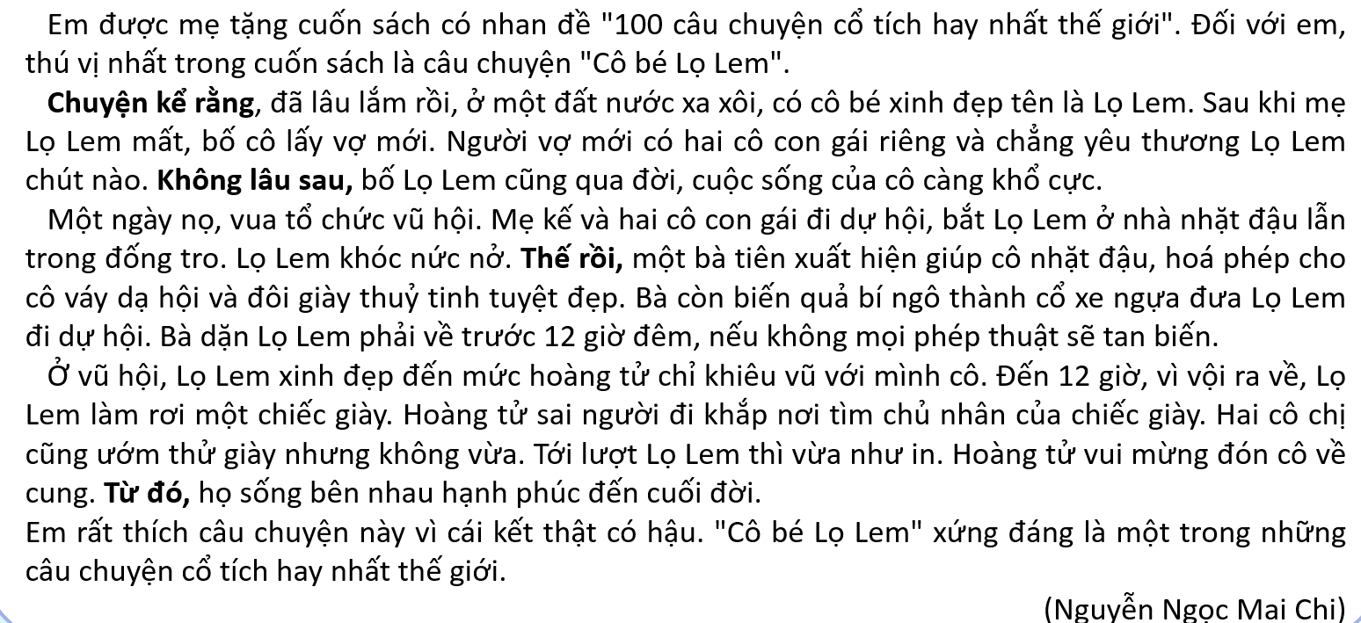
Sự việc 5
Bối cảnh: Khi Lọ Lem đi dự vũ hội.
Diễn biến: Hoàng tử chỉ khiêu vũ với một mình Lọ Lem vì Lọ Lem xinh đẹp.
+ Đến 12 giờ đêm, vì vội về, Lọ Lem đánh rơi một chiếc giày.
Diễn biến: ?

Slide 11
Sự việc 6
Bối cảnh: Khi hoàng tử sai người đi tìm chủ nhân chiếc giày.
Diễn biến: Hai cô chị con của người mẹ kế thử giày nhưng không vừa.
+ Lọ Lem thử thì vừa như in.
+ Hoàng tử đón Lọ Lem về cung, sống hạnh phúc suốt đời.
Diễn biến: ?

Slide 12

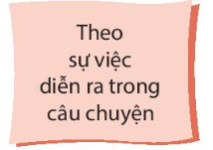
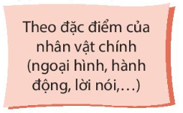
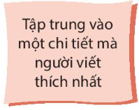
c. Trong bài văn, câu chuyện được kể lại theo sự việc diễn ra trong câu chuyện.

Slide 13
d. Những từ ngữ in đậm trong bài văn có tác dụng dẫn dắt, đánh dấu các sự việc theo trình tự diễn ra trong câu chuyện
Chuyện kể rằng: dẫn dắt, đánh dấu sự việc xảy ra ở đầu câu chuyện.
Không lâu sau, thế rồi: dẫn dắt, đánh dấu các sự việc xảy ra tiếp theo.
Từ đó (hoặc cuối cùng: dẫn dắt, đánh dấu sự việc xảy ra ở cuối câu chuyện, là kết quả của câu chuyện).

Slide 14
2. Trao đổi về những điểm cần lưu ý khi viết bài văn kể lại 1 câu chuyện.
Bố cục của bài văn
Trình tự của các sự việc theo thời gian.
Từ ngữ dẫn dắt và kết nối các sự việc

Slide 15
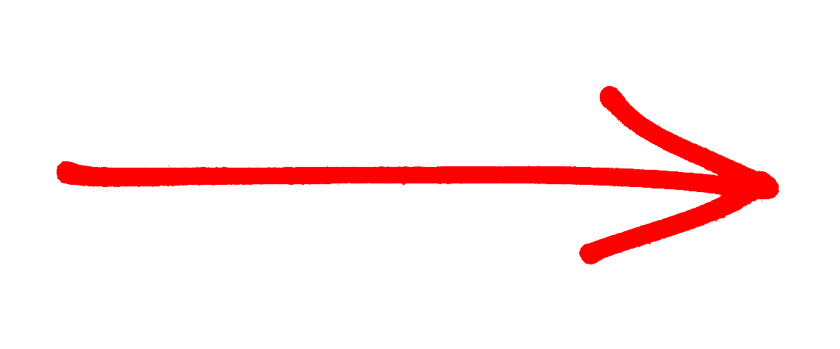


Bố cục bài văn
Mở bài
Thân bài
Kết bài

Slide 16
Trình tự của các sự việc theo thời gian.
Từ ngữ dẫn dắt và kết nối các sự việc: Cần có những từ ngữ dẫn dắt, kết nối các sự việc trong câu chuyện, để câu chuyện được kể một cách logic, mạch lạc.

Slide 17
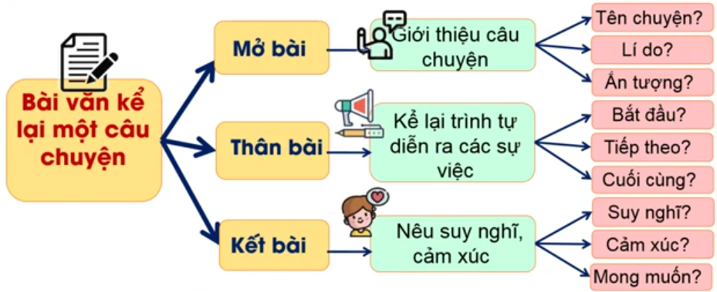

Slide 18

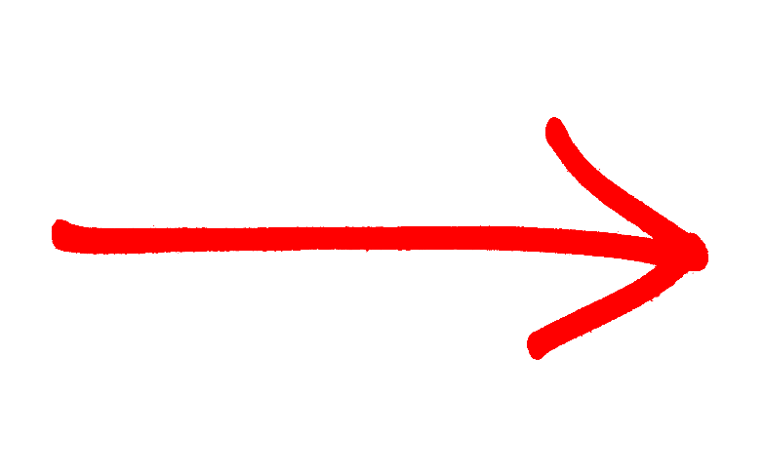


Bố cục bài văn kể lại một câu chuyện
Mở bài: Giới thiệu về câu chuyện (tên câu chuyện, lí do biết câu chuyện hoặc ấn tượng về câu chuyện,...).
Thân bài: Kể lại câu chuyện theo trình tự diễn ra các sự việc (chú ý sử dụng từ ngữ kết nối các sự việc).
Kết bài: Nêu suy nghĩ, cảm xúc về câu chuyện, mong muốn sau khi đọc câu chuyện hoặc bài học rút ra từ câu chuyện.

